Slide 1

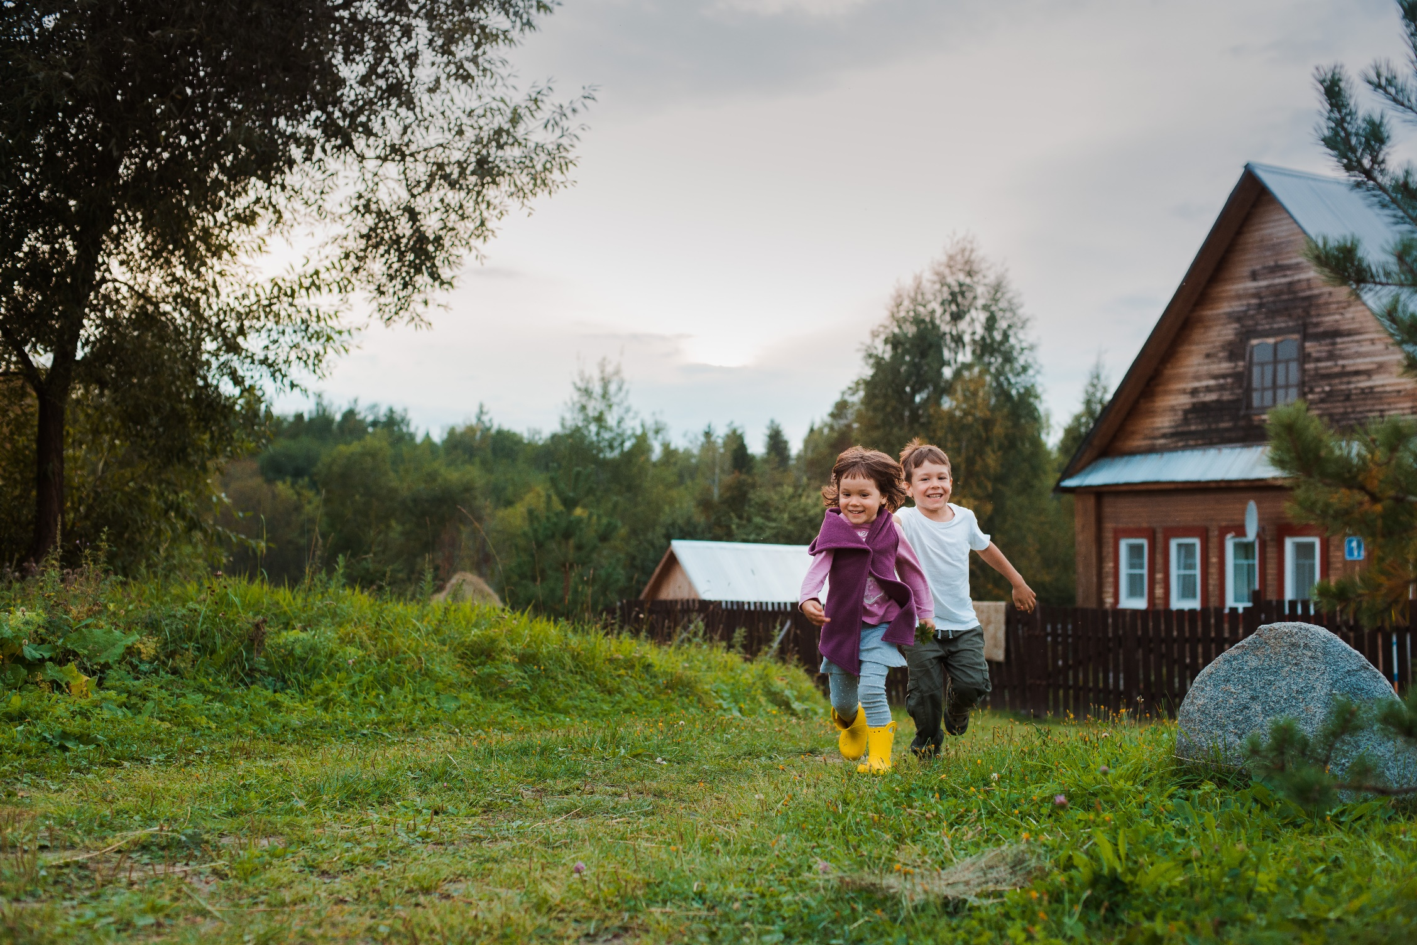
СЕЛЬСКАЯ ИПОТЕКА
Ипотечный кредит с государственной поддержкой на приобретение или строительство жилого дома на сельских территориях
строительство жилого дома по ИЖС;
приобретение по ДКП жилого дома*;
приобретение у юридического лица жилого дома, соответствующего требованиям постановления Правительства РФ №1567, находящегося на этапе строительства
Сумма
кредита
до 5 млн. руб. для недвижимости, расположенной на сельских территориях Ленинградской обл., ЯНАО и субъектов РФ в составе ДФО
до 3 млн. руб. в остальных регионах
Первоначальный взнос
от 10 %
Срок
кредита
до 25 лет (включительно)
Дополнительно
Возможность оформления заемщиками-супругами двух кредитов для приобретения объекта недвижимости большей стоимостью
процентная ставка
3%
* На дату заключения кредитного договора, возраст жилого дома (объекта ИЖС) не должен превышать 5-ти лет, если продавцом выступает физическое лицо и 3-х лет, если продавцом выступает юридическое лицо или ИП
НЕ УПУСКАЙ ВОЗМОЖНОСТЬ!

